Slide 1
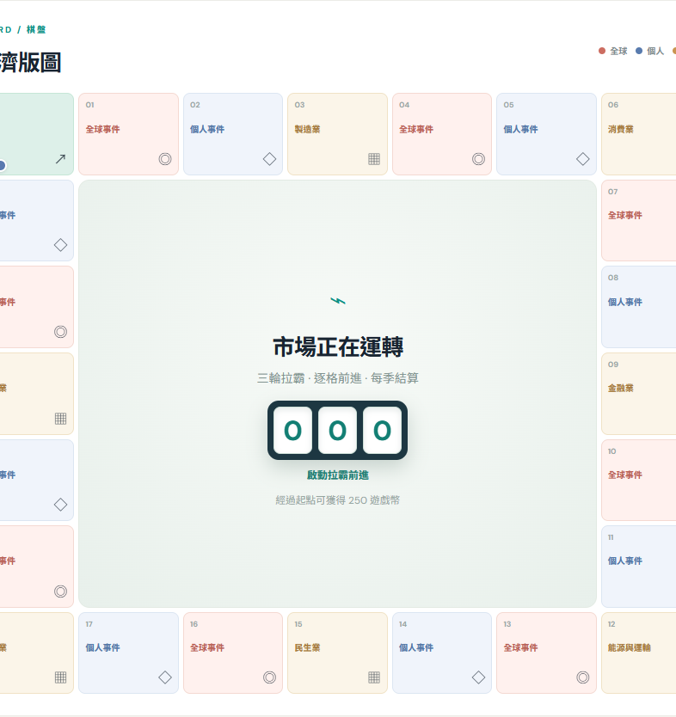
經濟棋局
玩家快速上手
2–4 人輪流經營企業
一回合代表一季
ECONOMY BOARD GAME

Slide 2
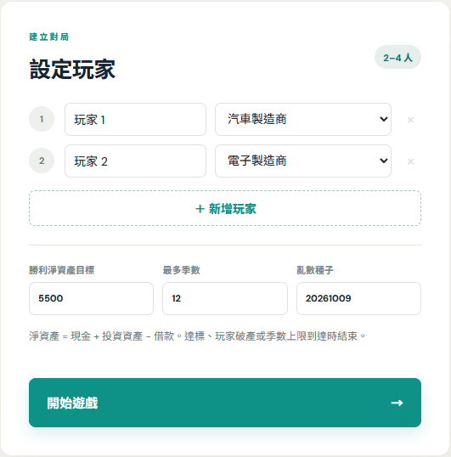
開局設定
02
1
選 2–4 位玩家與企業
每位玩家選不同的企業角色。
2
設定勝利條件
預設淨資產目標 5,500，最多 12 季。
3
按「開始遊戲」
同一台電腦輪流操作。

Slide 3
輪到你時
03
啟動三輪拉霸
每輪出現 0–3，三個數字相加，
就是棋子前進的格數。
0 + 1 + 3
＝ 4 格
合計 0 時停在原地，不重抽事件。

Slide 4
停格後抽事件
04
全球事件
個人事件
產業事件
影響所有適用企業，
包含沒有玩家選擇的企業。
只影響抽到卡的玩家。
影響該產業的所有企業。
棋盤共有 24 格。抽到的事件會持續數季，效果可以疊加。
在「全球事件」頁籤可查看作用中的卡片與剩餘季數。

Slide 5
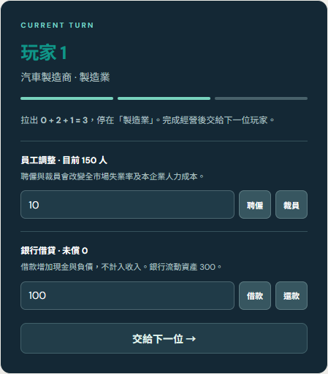
經營與季度結算
05
抽卡後，你可以調整企業
聘僱或裁員：改變人力成本與市場失業率。
借款或還款：改變現金與負債。
完成行動後交給下一位
最後一位玩家按「結算本季」。
事件先影響企業財務，再更新總體數據；
聯準會據此決定下一季政策。

Slide 6
勝負與存檔
06
淨資產
現金 ＋ 投資資產 − 借款
達成目標
有人破產
到達季數上限
出現其中一種情況，對局就會結束。
開啟 index.html 開始遊戲。進度會在目前瀏覽器自動儲存，也能匯出存檔。

